Slide 1
Конституционные права и свободы личности в российском уголовном судопроизводстве. Конституция РФ, ее значение в обеспечении, защите прав свобод и законных интересов личности в российском уголовном судопроизводстве
Выполнили студенты:
Пешехонов Д.А.
Макушина А.С.

Slide 2



Закрепленные в УПК конституционные принципы:
осуществление правосудия только судом (ст. 118 Конституции РФ, ст. 8 УПК РФ);
независимость судей (ст. 120 Конституции РФ, ст. 81 УПК РФ);
уважение чести и достоинства личности (ст. 21 Конституции РФ, ст. 9 УПК РФ);
неприкосновенность личности (ст. 22 Конституции РФ, ст. 10 УПК РФ);
неприкосновенность жилища (ст. 25 Конституции РФ, ст. 12 УПК РФ);

Slide 3
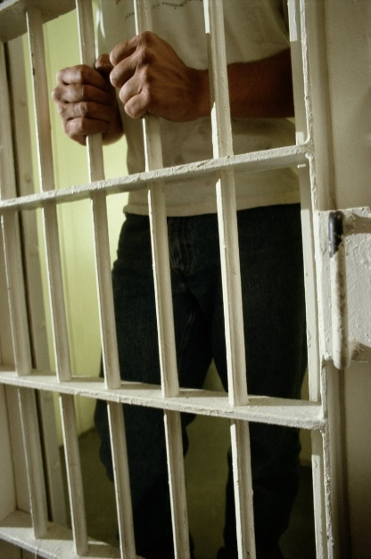

Закрепленные в УПК конституционные принципы:
тайна переписки, телефонных и иных переговоров, почтовых, телеграфных и иных сообщений (ст. 23 Конституции РФ, ст. 13 УПК РФ);
презумпция невиновности (ст. 49 Конституции РФ, ст. 14 УПК РФ);
состязательность сторон (ч. 3 ст. 123 Конституции РФ, ст. 15 УПК РФ);
обеспечение подозреваемому и обвиняемому права на защиту (ст. 48 Конституции РФ, ст. 16 УПК РФ).

Slide 4



В УПК не упоминаются:
право на свободу передвижения;
право на выбор места пребывания и жительства;
право на свободный труд;
право на образование;
право на частную собственность
и множество других конституционных прав.

Slide 5



Меры пресечения и иные меры процессуального принуждения, для применения которых необходимо решения суда:
залог (ст.106 УПК РФ),
домашний арест (ст.107 УПК РФ),
заключение под стражу (ст.108 УПК РФ),
временное отстранение от должности (ст.114 УПК РФ),
наложение ареста на имущество (ст.115 УПК РФ),

Slide 6


Процессуальные действия, для применения которых необходимо решения суда:
обыск (ст.182 УПК РФ),
выемка (ст.183 УПК РФ),
личный обыск (ст.184 УПК РФ),
наложение ареста на почтово-телеграфные отправления, их осмотр и выемка (ст.185 УПК РФ),
контроль и запись переговоров (ст.186 УПК РФ),
получение информации о соединениях между абонентами и (или) абонентскими устройствами (ст.186.1 УПК РФ),

Slide 7
Выводы:
1. В ходе уголовно-процессуальной деятельности обеспечивается соблюдение прав и свобод человека и гражданина. Данная гарантия распространяется на всех участников уголовного судопроизводства и любых лиц, в него вовлекаемых, вне зависимости от их роли и продолжительности участия.
2. Конституционные права и свободы участников уголовного судопроизводства и иных лиц могут быть ограничены только в случаях
и порядке, предусмотренных УПК РФ, при наличии к тому оснований. Следователь, дознаватель, суд (судья) должны стремиться
к минимально достаточному ограничению прав и свобод личности, избегать применения мер процессуального принуждения, не вызываемых необходимостью.
3. Принятие решений об ограничении конституционных прав и свобод участников уголовного судопроизводства и иных лиц является исключительной прерогативой суда. В случаях, не терпящих отлагательства, решение о производстве следственного действия, ограничивающего права и свободы личности, может быть принято следователем, дознавателем при условии обязательной судебной проверки его законности и обоснованности. Такая проверка проводится в порядке и в сроки, установленные УПК РФ.

Slide 8
Пример из судебной практики:
Апелляционное постановление Краснодарского краевого суда от 15 мая 2014 года.
Следователь вынес Постановление 28.03.2014 года и произвел обыск в жилище в случаях, не терпящих отлагательств, по месту проживания К.
В обоснование вывода о признании обыска, проведенного в жилище К. законным и обоснованным, суд в нарушение положений п. 4 ст. 7 УПК РФ, согласно которому определения суда, постановления судьи, прокурора, следователя, дознавателя должны быть законными, обоснованными и мотивированными, не привел никаких мотивов принятого решения, а лишь переписал данные из постановления следователя о производстве обыска. Свою оценку представленным материалам суд не дал.
В связи с этим Прокурор обратился в суд с апелляционном представлением на постановление Октябрьского районного суда г. Краснодара, которым производство обыска в жилище К. без получения судебного решения было признано законным.
В судебном заседании прокурор поддержал доводы апелляционного представления, считает, что оснований для признания постановления о производстве обыска в жилище К. в случаях, не терпящих отлагательств, законным и обоснованным у суда не имелось, просил постановление суда отменить.
Считает, что суд не учел мнение прокурора, возражавшего против признания законным производства обыска в жилище К. чем нарушил положения ст. 8 Конвенции и не учел практику Европейского суда, согласно которой обыск, проведенный без соответствующих и достаточных оснований в жилище лица, не являющегося подозреваемым в совершении преступления, основанный на предположении о его возможной причастности к расследуемому преступлению, не является необходимостью.
Полагает, что следствие не представило суду достаточных данных, позволяющих полагать, что в жилище К. могут находиться орудия преступления, предметы, документы и ценности, которые могут иметь значение для уголовного дела. Ссылается на то, что в уголовном деле нет прямых данных, в том числе и оперативных, о причастности К. расследуемому преступлению.

Slide 9
Отмечает, что постановление судьи основано на неполно исследованных материалах дела и вынесено без проверки доводов прокурора, чем нарушены конституционные права лиц на неприкосновенность жилища, интересы которых непосредственно затрагиваются.
Также указывает, что постановление следователя немотивированно, необоснованно и незаконно, поскольку следователем нарушены нормы УПК РФ в части соблюдения принципа достаточности оснований для производства обыска в случаях, нетерпящих отлагательств, а также наличия связи между преступными действиями и местом, в котором проведен обыск, поскольку в материалах дела не содержится обстоятельств, явившихся основанием для безотлагательного производства следственного действия и препятствующих получению судебного решения в порядке ст.165 УПК РФ.
При таких обстоятельствах, суд апелляционной инстанции приходит к выводу об обоснованности доводов апелляционного представления прокурора, необходимости отмены постановления суда и вынесении по делу нового решения.
Судья постановил: Постановление Октябрьского районного суда г. Краснодара от 29 марта 2014 года о признании законным произведенного обыска в жилище К. без получения судебного решения, отменить.
Апелляционное представление удовлетворить.
Признать обыск, произведенный в жилище К. без получения судебного решения, как в случаях нетерпящих отлагательств, незаконным и необоснованным.
Источник: http://sudact.ru/regular/doc/bFyMNfchT3Zd/

Slide 10


